Slide 1
Интерактивная игра «Кто что ест?»
Игру подготовила: учитель-логопед Лукова Р.И.
Пуск

Slide 2
Цель: закрепление первичных представлений о том, какую пищу употребляют домашние и дикие животные.
Задачи:
расширение кругозора посредством анализа терминов «дикое животное», «домашнее животное», «что оно ест»;
развитие любознательного отношения к природе;
развитие речевых навыков, культуры общения, способности логически мыслить и высказываться;
развитие инициативности, способности действовать самостоятельно, принимать решения, контактировать с педагогом и сверстниками, выражать правильные эмоции;

Slide 3
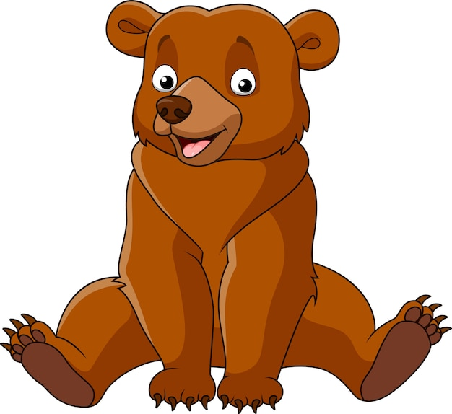
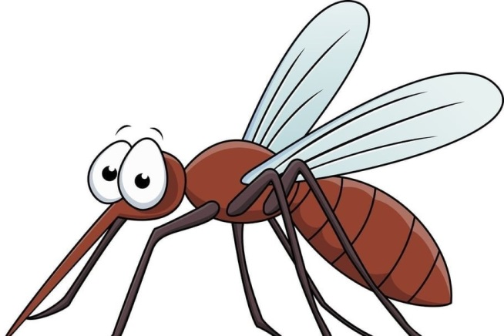
Медведь

Slide 4
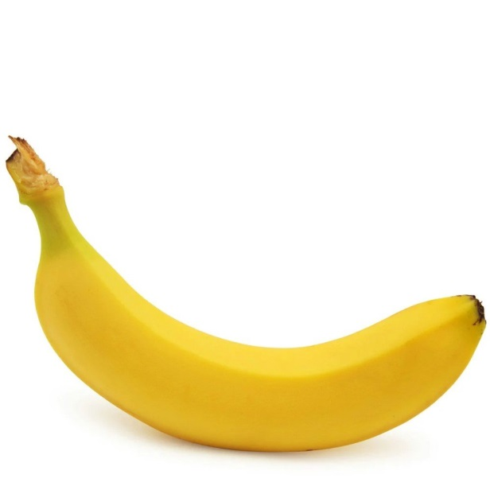
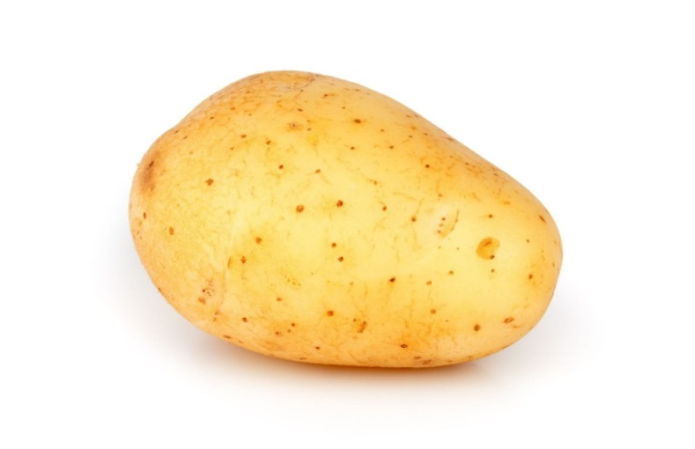
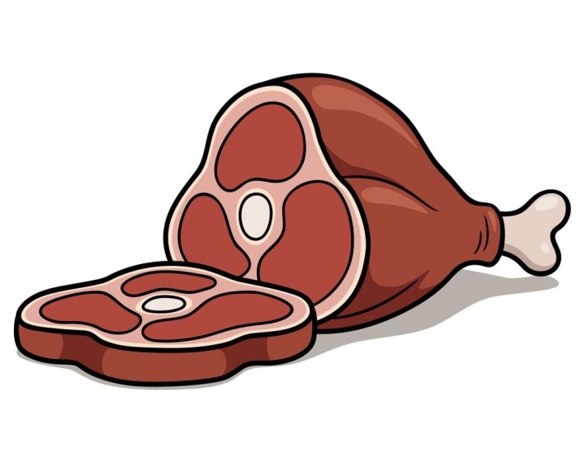
Собака

Slide 5
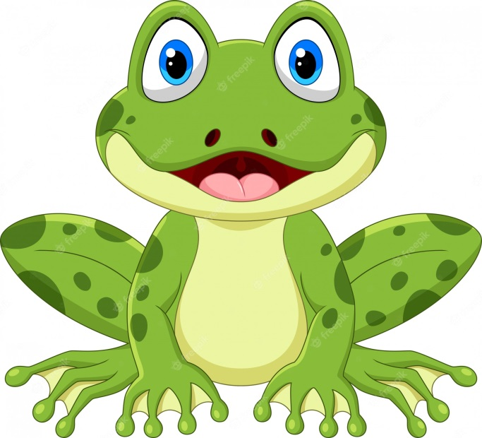
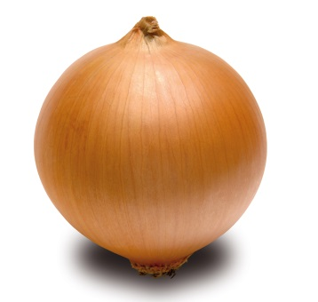
Жаба

Slide 6
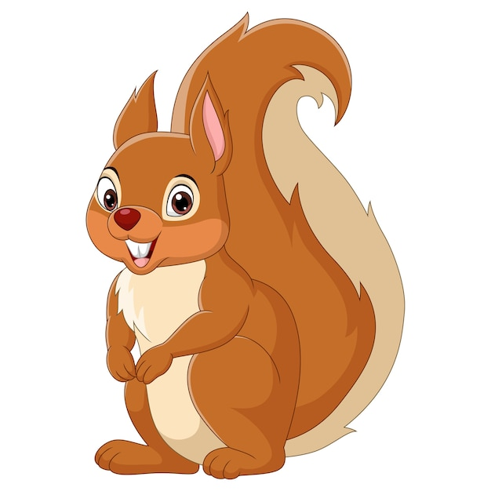
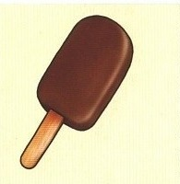
Белка

Slide 7
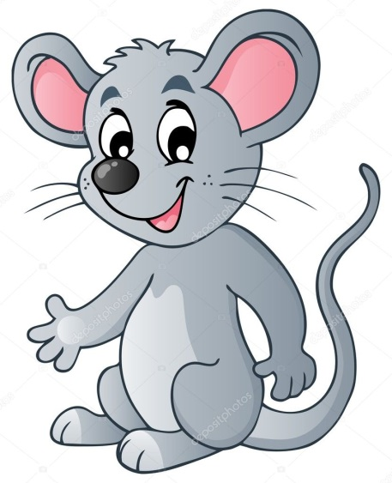
Мышка

Slide 8
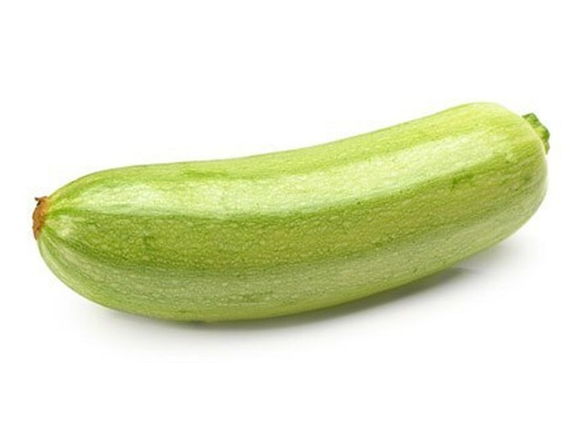
Кошка

Slide 9
Молодцы ребята!!!

